Slide 1
Google Planilhas
Google Planilhas
Start!

Slide 2
O que são planilhas do Google ?
As planilhas do Google são ferramentas oferecidas por meio do Sheets, um aplicativo do Google. Essas planilhas são criadas, gerenciadas e armazenadas diretamente na nuvem. Basta acessá-las por meio de um navegador ou usar o aplicativo mobile.
Elas oferecem diferentes funcionalidades para o usuário, como fórmulas para cálculos básicos e operações avançadas.

Slide 3
Porque usar as planilhas do Google ?
1
A planilha pode ser usada em qualquer
Um diferencial é que as planilhas do Google, por serem na nuvem, podem ser acessadas de qualquer lugar do mundo, a qualquer horário.
2
As informações são armazenadas com segurança
3
O armazenamento em nuvem protege as informações da planilha, garantindo que você
não perca arquivos importantes.
4

Slide 4
Porque usar as planilhas do Google ?
1
É possível trabalhar em equipe
2
É possível compartilhar o arquivo com outros membros da equipe a partir do e-mail e editar permissões de cada pessoa entre editar, comentar ou visualizar.
A produtividade aumenta
3
Uma vez que a troca de e-mails com arquivos é eliminada e os usuários acessam as planilhas rapidamente, há um ganho significativo de produtividade na equipe.
4

Slide 5

Como usar as planilhas do Google
1
1. Acesse o Google Sheets
2
O primeiro passo é acessar a tela inicial do Planilhas no Google Sheets. Simples assim.
3
4

Slide 6
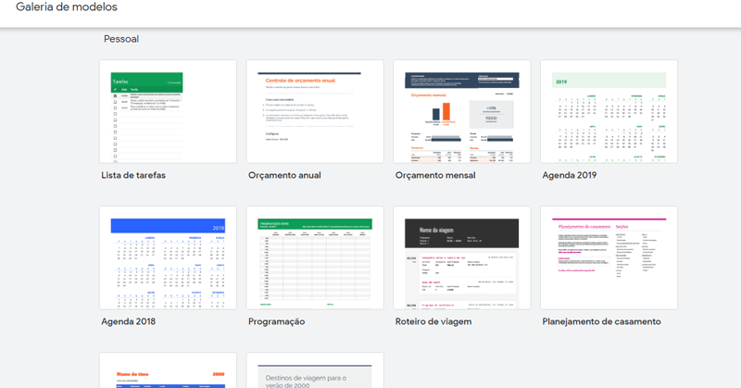
Como usar as planilhas do Google
1
2. Crie uma planilha
2
Você já tem acesso aos modelos pré-formatados, ou pode criar uma planilha do zero.
3
Contact
4

Slide 7
Como usar as planilhas do Google
1
3. Edite e formate a planilha
2
Edite e formatar a planilha conforme a sua necessidade.
Insira colunas e linhas e preencha com os dados. É possível ainda adicionar diferentes cores, fontes e tamanhos de letra em cada intervalo.
3
4

Slide 8
Como usar as planilhas do Google
1
Use as fórmulas e recursos
2
As planilhas do Google oferecem fórmulas que podem ser aplicadas aos dados e diferentes recursos, como a possibilidade de criar gráficos.
O Google oferece um guia básico para adicionar fórmulas e funções, que você pode consultar até aprender os comandos.
3
4

Slide 9

Compartilhe com a equipe
1
Compartilhe as pastas e planilhas com os membros da equipe. Para isso, clique em “Compartilhar” e informe o e-mail do usuário e a permissão desejada: editar, ver ou comentar.
2
3
4

Slide 10
1
Thanks
2
3
4

